Slide 1
GEOBASE
(Geolocation Based)

Slide 2


GEOBASE TEAM
Student Polytechnic State of Lhokseumawe
RIZQILLAH
RAHMAINI SALSABILA SARI
1957301020
1957301008

Slide 3
What is Mapping ?
Pemetaan adalah suatu proses menyajikan informasi muka Bumi yang berupa fakta, dunia nyata, baik bentuk permukaan buminya maupun sumber daya alamnya berdasarkan skala peta, sistem proyeksi peta, serta simbol-simbol dari unsur muka Bumi yang disajikan.
?

Slide 4
What BPS doing?
Salah satu kegiatan dilakukan oleh BPS adalah memperbarui informasi terkait tata letak bangunan rumah tangga. Dalam tahapan pembaruan tersebut, petugas pemeta melakukannya secara manual dengan menggunakan kertas berukuran A3.
?
Notes:
Terdapat beberapa kendala diantaranya yaitu sulit mendata bangunan jika berada pada kondisi pemukiman yang padat. Oleh karena itu, solusi terkait kendala yang dihadapi yaitu dengan cara melakukan pemetaan secara online. Maka dari itu, kami membuat sebuah aplikasi dengan menggunakan web service/ API yang dinamakan ArcGis.

Slide 5
What is ArcGis?
ArcGis merupakan software berbasis Geographic Information System (GIS) yang dikembangkan oleh ESRI (Environment Science & Research Institue). ArcGis pertama kali diluncurkan kepada publik sebagai software yang komersial pada tahun 1999 dengan versi (ArcGis 8.0).
?
Notes:
Produk utama arcgis terdiri dari tiga komponen utama yaitu : ArcView (Berfungsi sebagai pengelola data komprehensif, pemetaan dan analisis), ArcEditor (berfungsi sebagai editor dari data spasial) dan ArcInfo (Merupakan fitur yang menyediakan fungsi – fungsi yang ada di dalam GIS yaitu meliputi keperluan analisa dari fitur Geoprocessing).

Slide 6
Bagi Karyawan/Petugas BPS
Dapat membantu karyawan/petugas untuk melakukan pendataan bangunan penduduk secara online.
Bagi Mahasiswa
MANFAAT
Dapat menginspirasi dalam membuat penelitian dan mampu menghasilkan penelitian yang berkualitas lainnya yang dapat diteliti lebih mendalam lagi.
Bagi Pemerintahan
Memberikan informasi yang akurat dan dinamis terkait perubahan tata letak bangunan rumah tangga dan menjadi langkah awal untuk menyelesaikan permasalahan dalam masyarakat.

Slide 7
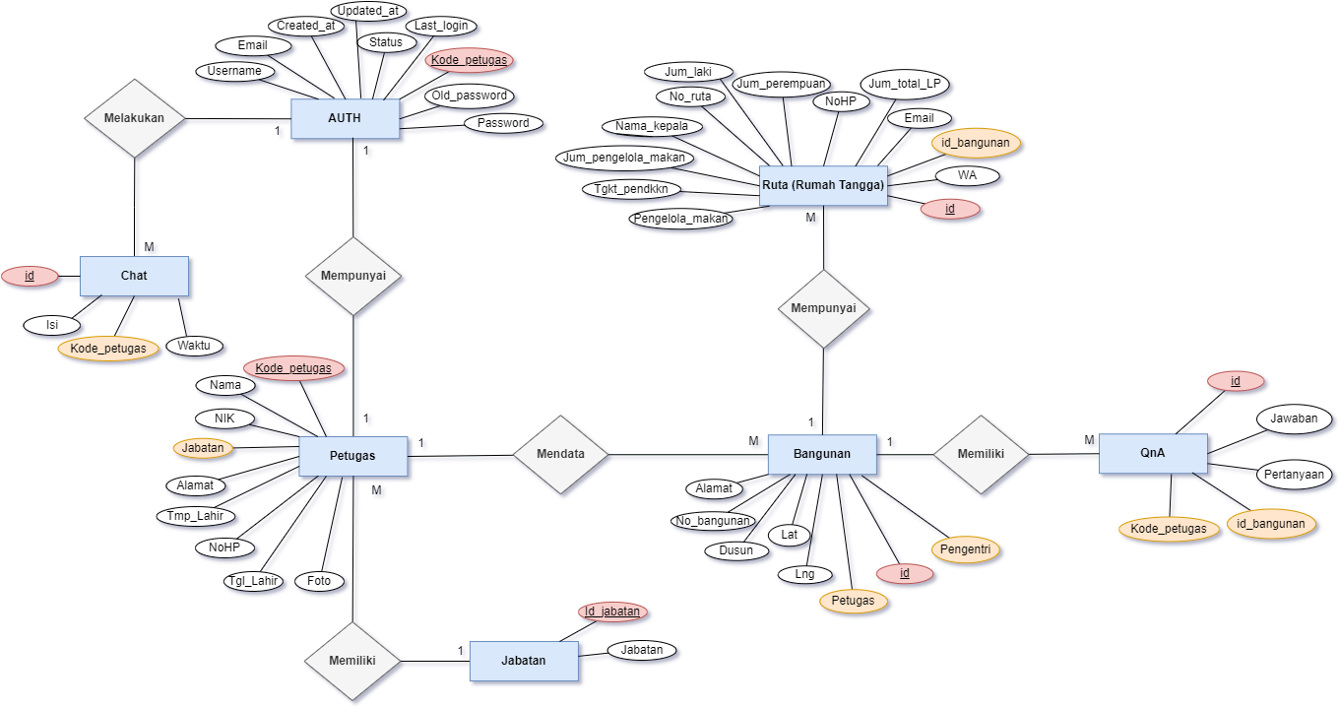
RANCANGAN ENTITY RELATIONSHIP DIAGRAM (ERD)

Slide 8
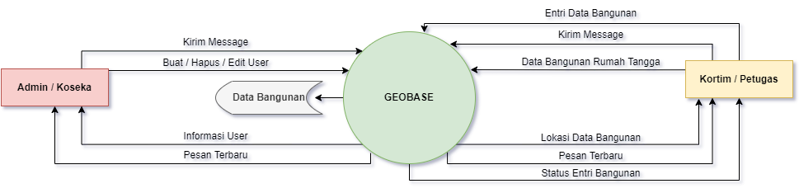
RANCANGAN DATA FLOW DIAGRAM (DFD)

Slide 9
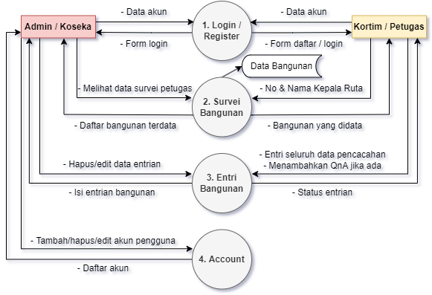
DFD LEVEL 1

Slide 10
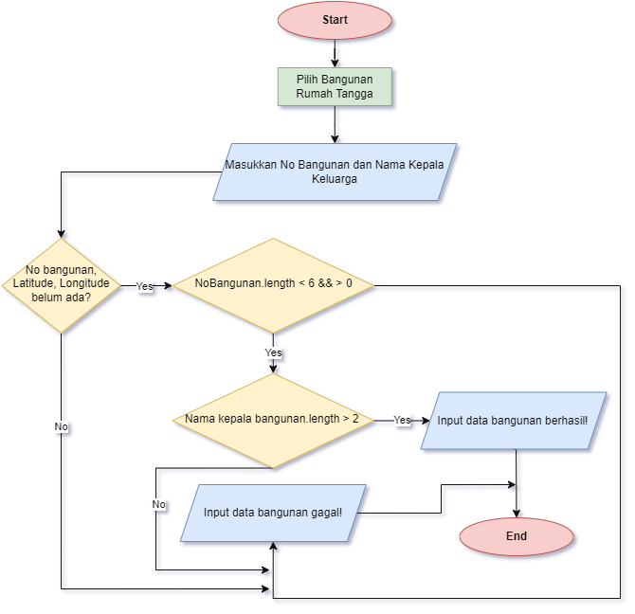
FLOWCHART GEOBASE

Slide 11
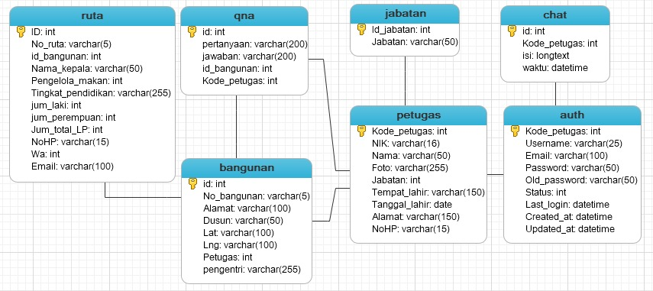
RANCANGAN TABLE RELATIONAL

Slide 12

LET’S PRACTICE!!
bit.ly/geobase-bps
Scan QR Code atau Kunjungi Link Di Atas!

Slide 13
THANK YOU!

